Slide 1

СОВЕЩАНИЕ
С ПРЕДСЕДАТЕЛЯМИ ТРОП
И
ППО, ВЫХОДЯЩИХ НА ОБКОМ ПРОФСОЮЗА
29 МАРТА 2022

Slide 2
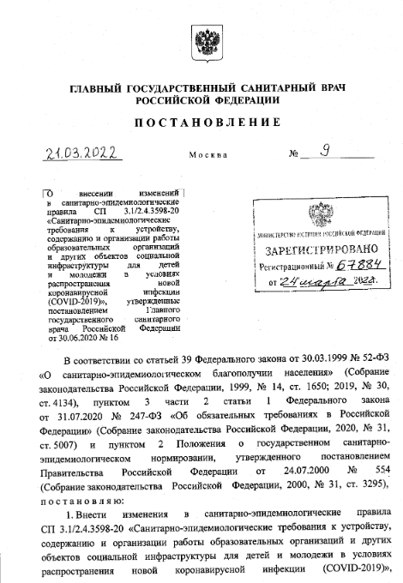
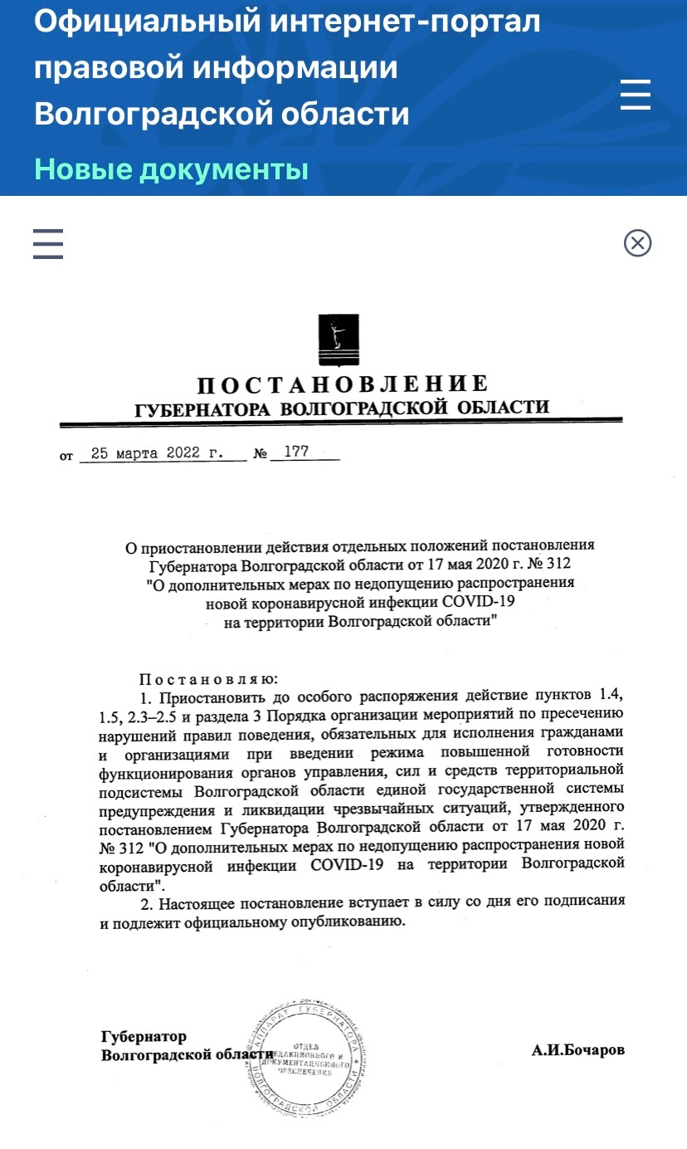
COVID-19 в Волгоградской области
Оперативные данные по состоянию на 26 марта
207760 Заразившихся
195097 Выздоровевших
6698 Умерших

Slide 3
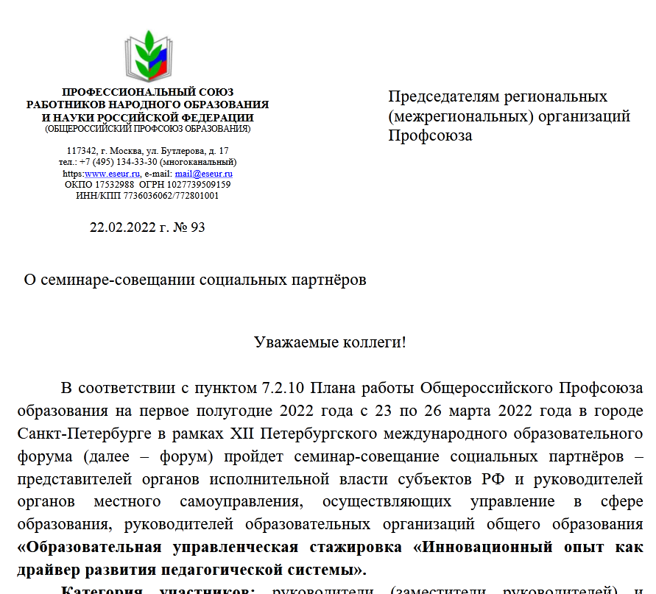

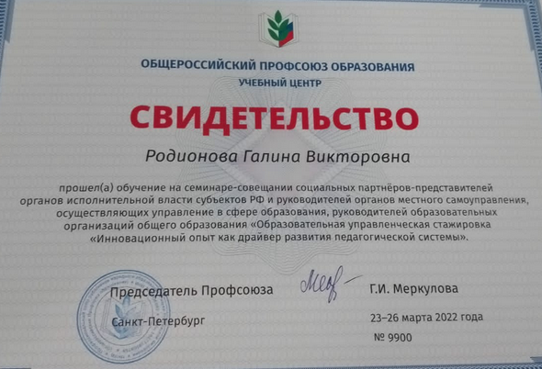
ОБУЧЕНИЕ В ГОД КОРПОРАТИВНОЙ КУЛЬТУРЫ
23-26 марта 2022
Семинар-совещание социальных партнеров-представителей органов исполнительной власти субъектов РФ и руководителей органов местного самоуправления, осуществляющих управление в сфере образования, руководителей образовательных организаций общего образования
г.Санкт-Петербург
11-14 апреля 2022 г.Москва
Семинар председателей территориальных (районных, городских) организаций Профсоюза в рамках курсовой переподготовки кадров

Slide 4
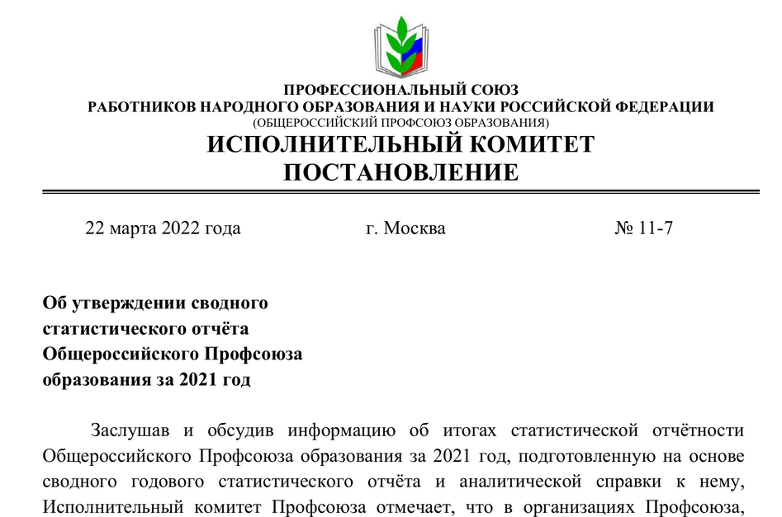

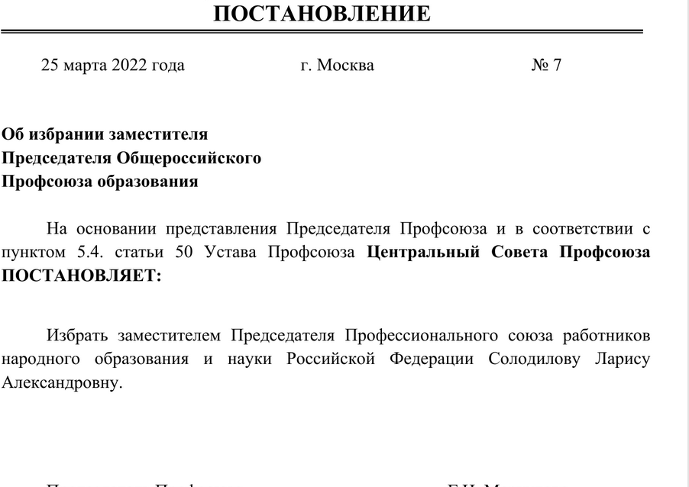
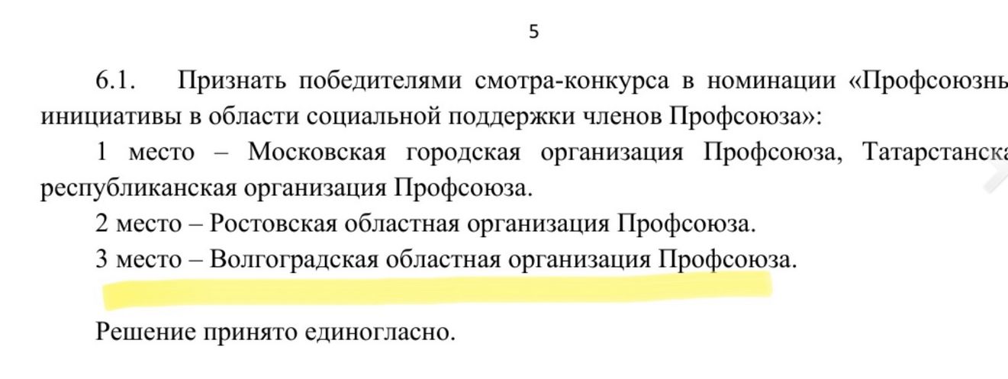

Slide 5
Об утверждении сводного статистического отчёта Общероссийского Профсоюза образования за 2021 год
Численность Профсоюза.
По состоянию на 1 января 2022 года общая численность Профсоюза составляет
3 665 309 человек (69,4%), из которых:
- 2 468 021 чел. (67,3%) – работающие, из них: 1 446 216 чел. - педагогические работники, в том числе: 364 974 чел. -молодёжь до 35 лет,
в том числе: 62 923 чел. - научно-педагогические работники, из них: 9 856 чел. - молодёжь до 35 лет;
- 1 111 088 чел. (30,3%) – обучающиеся (студенты);
- 86 200 чел. (2,4%) – неработающие пенсионеры (- 10 406 за 2021 год).

Slide 6
Об утверждении сводного статистического отчёта Общероссийского Профсоюза образования за 2021 год
Основными показателями эффективности проводимой работы в 2021 году стали:
▪увеличение численности членов Профсоюза в 12 (15%) региональных организациях Профсоюза;
▪ 455 108 человек, принятых в Профсоюз и поставленных на учет (на 64 282 человека больше по сравнению с предыдущим отчетным периодом), в том числе:
175 274 работающих;
279 834 обучающихся.
▪ создание 732 новых первичных профсоюзных организаций;
▪ охват профсоюзным членством на уровне или выше среднего по Профсоюзу (69,4%) в 33 региональных (межрегиональных) организациях Профсоюза (41,3%). Дагестанской, Краснодарской, Кабардино-Балкарской, Татарстанской региональных
Организациях Профсоюза охват членством – 90% и более.
Вместе с тем, по итогам 2021 года:
общая численность Профсоюза сократилась более чем на 126 тысяч человек, в том числе работающих – на 94 899 человек (3,7%), обучающихся (студентов) – на 21 4821 человека (1,9%), в том числе численность членов Профсоюза среди работающих ВУЗов уменьшилась на 15 338 человек, среди обучающихся ВУЗов – на 22 066;
Предложить дополнительно сформировать статистический отчет по всей структуре Профсоюза на 1 октября 2022 года.

Slide 7
3 Отметить наиболее эффективную работу выборных органов:
3.1.Башкирской,Дагестанской,Кабардино-Балкарской,Калмыцкой,Карачаево-Черкесской, Крымской, Мордовской, Северо-Осетинской, Татарстанской, Чеченской, Якутской республиканских, региональной в Республике Марий Эл, Краснодарскойкраевой,Белгородской,Волгоградской,Калужской,Курской,Оренбургской,Орловской,Саратовской,ПензенскойобластныхорганизацийПрофсоюза, в которых охват профсоюзным членством на уровне 80% и выше;
▪ увеличение численности членов Профсоюза среди обучающихся (студентов)
В 26 (32,5%) региональных (межрегиональных) организациях Профсоюза-Волгоградская областная организация на 739 человек, на 3,76%

Slide 8

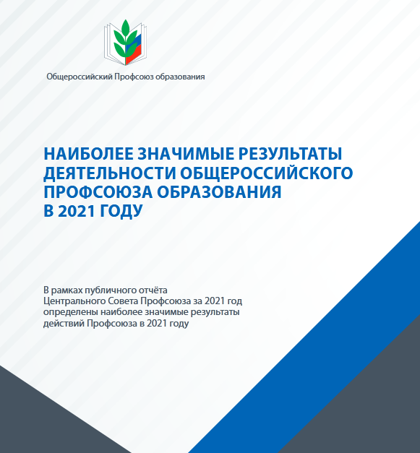
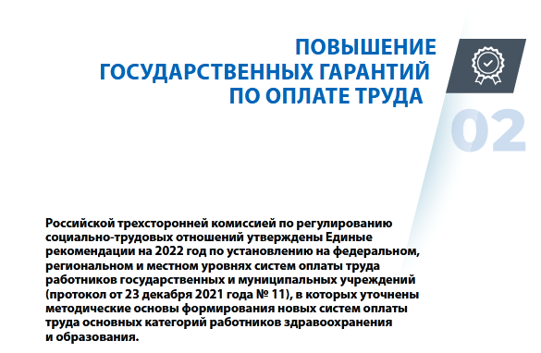
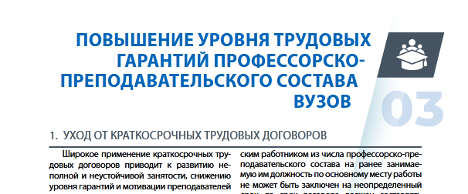
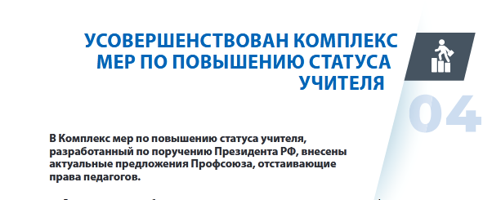

Slide 9
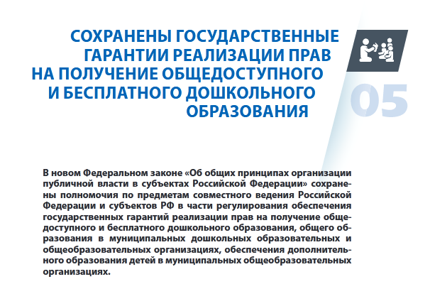
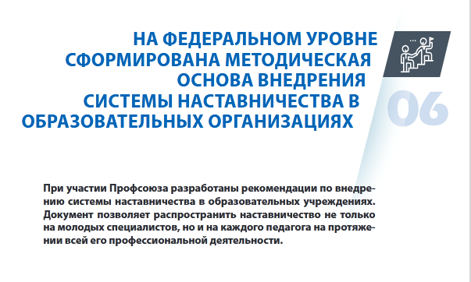
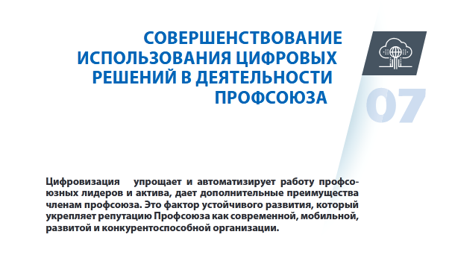

Slide 10
